Slide 1

오아시스
김강민, 김시우, 최정완, 방우영

Slide 2
목차
1
계획 및 동기
2
변경사항
3
개발 과정
4
고난 및 아쉬움
5
의의 & 향후 발전 방향

Slide 3
계획 및 동기
문제 인식
해결책
신속히집을 나가야 할 상황에 날씨 앱을 켜기 벅참.
나감과 동시에 우산 챙김 여부를 결정할 수 있는 강수량 시계

Slide 4
변경사항
1
초기 계획
각종 센서, 모듈을 사용한 독립적인 시스템 구축
문제 발생
2
각종 센서, 모듈의 빈번한 오류를 고치지 못함
해결책
3
컴퓨터의 인터넷과 위치정보를 반영하기로 결정

Slide 5
개발 과정(SW)
공공 데이터 API 활용
API 요청 URL
특정 URL에 GET, POST와 같은 요청을 보내면, 그에 대한 응답으로 보통 JSON이나 XML 형식의 데이터가 제공됨.
url = f"{base_url}?serviceKey={api_key}&numOfRows=10&pageNo=1&dataType=JSON&base_date={base_date}&base_time={base_time}&nx={nx}&ny={ny}"

Slide 6
호출에 필요한 데이터
날짜 및 시간 데이터
지역별 좌표 데이터
파이썬 모듈을 활용.
위경도를 API에서 사용할 수 있는 좌표로 변환

Slide 7
API 사용
1
1. Api에 요청
Response = requests.get(url)
2
2. Api 응답 처리
data = response.json()
3
3. 원하는 데이터만 추출
for item in data['response']['body']['items']['item']: if item['category'] == 'POP': pop_value = int(item['fcstValue']) break

Slide 8
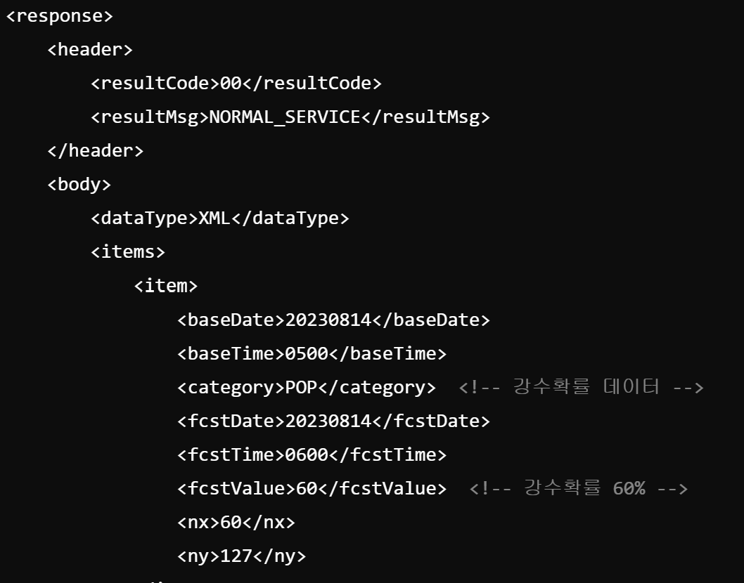

Slide 9
데이터 전송 및 읽기
데이터 전송 함수
데이터 읽기
전송 데이터
def send_data_to_arduino(data): with serial.Serial("COM3", 9600, timeout=1) as ser: send_data_to_arduino(rain_probabilities) 시리얼 포트에 데이터 전송
Serial.available() 로 데이터 읽음
아두이노로 24개의 시간별 강수확률 데이터 전송

Slide 10
전달받은 데이터 사용
확률에 따라 파란색, 초록색, 노란색, 빨간색 표시
강수확률에 따라 LED 색상을 설정

Slide 11
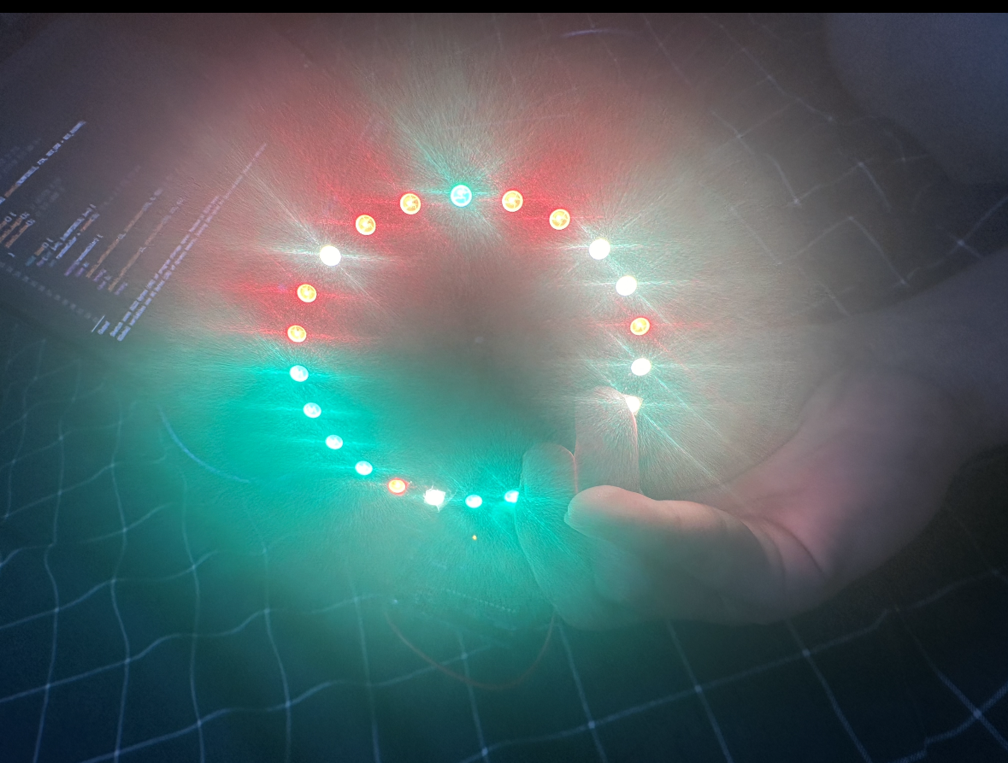

Slide 12
고난과 아쉬운 점
1
와이파이 모듈 문제
2
하드웨어
3
데이터 처리 어려움
와이파이 모듈로 인터넷 연결하는 과정에서 갖가지 오류가 너무 많이 발생함.
관련 부품의 연결에 납땜이 필요했기 때문에 진행 장애가 발생함.
API 데이터 중 원하는 자료만 추출하는 과정에서 원하지 않은 자료가 추출되는 애로사항 발생.
4
시간 관리 문제
팀원 간 시간이 잘 맞지 않아 할애 시간이 부족.

Slide 13
의의 & 향후 발전 방향
현재 상황
향후 발전 방향
컴퓨터의 연결로 인해 임베디드 시스템 개발의 의미가 퇴색됨
센서의 오류 수정 + 전원 공급 장치를 사용한
완전한 시스템 구현
But 공공 api의 사용방법, 파이썬의 여러 모듈 학습에 의의를 둠.
전용 앱을 통한 여러 기능(일정관리, 알림), 동적인 애니메이션 추가

Slide 14
]
감사합니다

